Slide 1
統計データの可視化
matplotlibとGoogle Chartの比較
Notes:
私たちは、統計データの可視化について発表します。

Slide 2
目次
背景
目的
比較した可視化ツール
まとめ
Notes:
発表の流れはこのようになります。

Slide 3
背景
統計データから世界情勢を理解したい
数字のデータではわかりにくい
わかりやすい図表に可視化したい
適切な可視化の方法がわからない

Slide 4
目的
いくつかのデータ可視化ツールの特徴を比較

Slide 5
比較した可視化ツール
matplotlibのグラフ（折れ線グラフ）
Google Chartのジオチャート、バブルチャート
使用する統計データ：
国別HIV/AIDSによる年間死亡者数
国別乳児死亡率
国別人口, GDP
Notes:
Matplotlib、GoogleChartについての簡単な説明
Matplotlib:
Pythonのためのグラフ描画ライブラリ
GoogleChart:
Javascriptで動くWebアプリケーションマウスオーバーなどによりインタラクティブに動作
どちらのツールも様々なグラフを描画することができるが、今回は上記のチャートを比較する旨

Slide 6
折れ線グラフ・棒グラフ
2つの要素を2種類のグラフで表示
時系列に沿った変化が見やすい

Slide 7
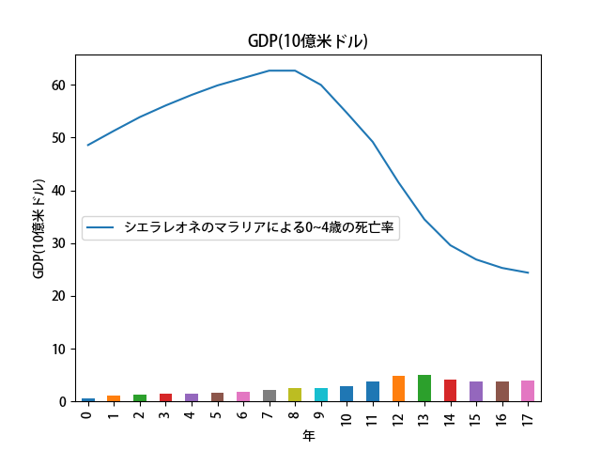
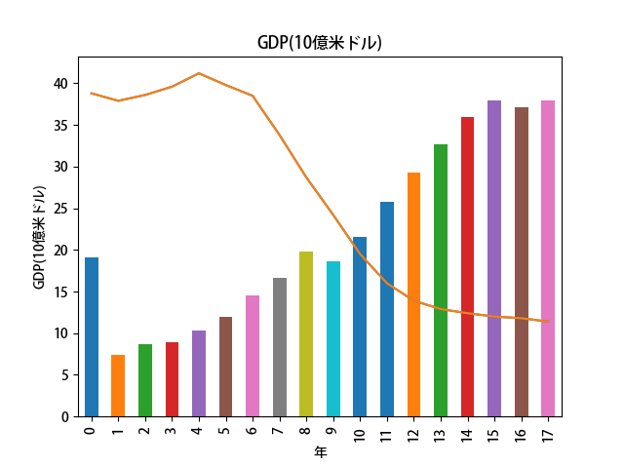
折れ線グラフ・棒グラフ

Slide 8
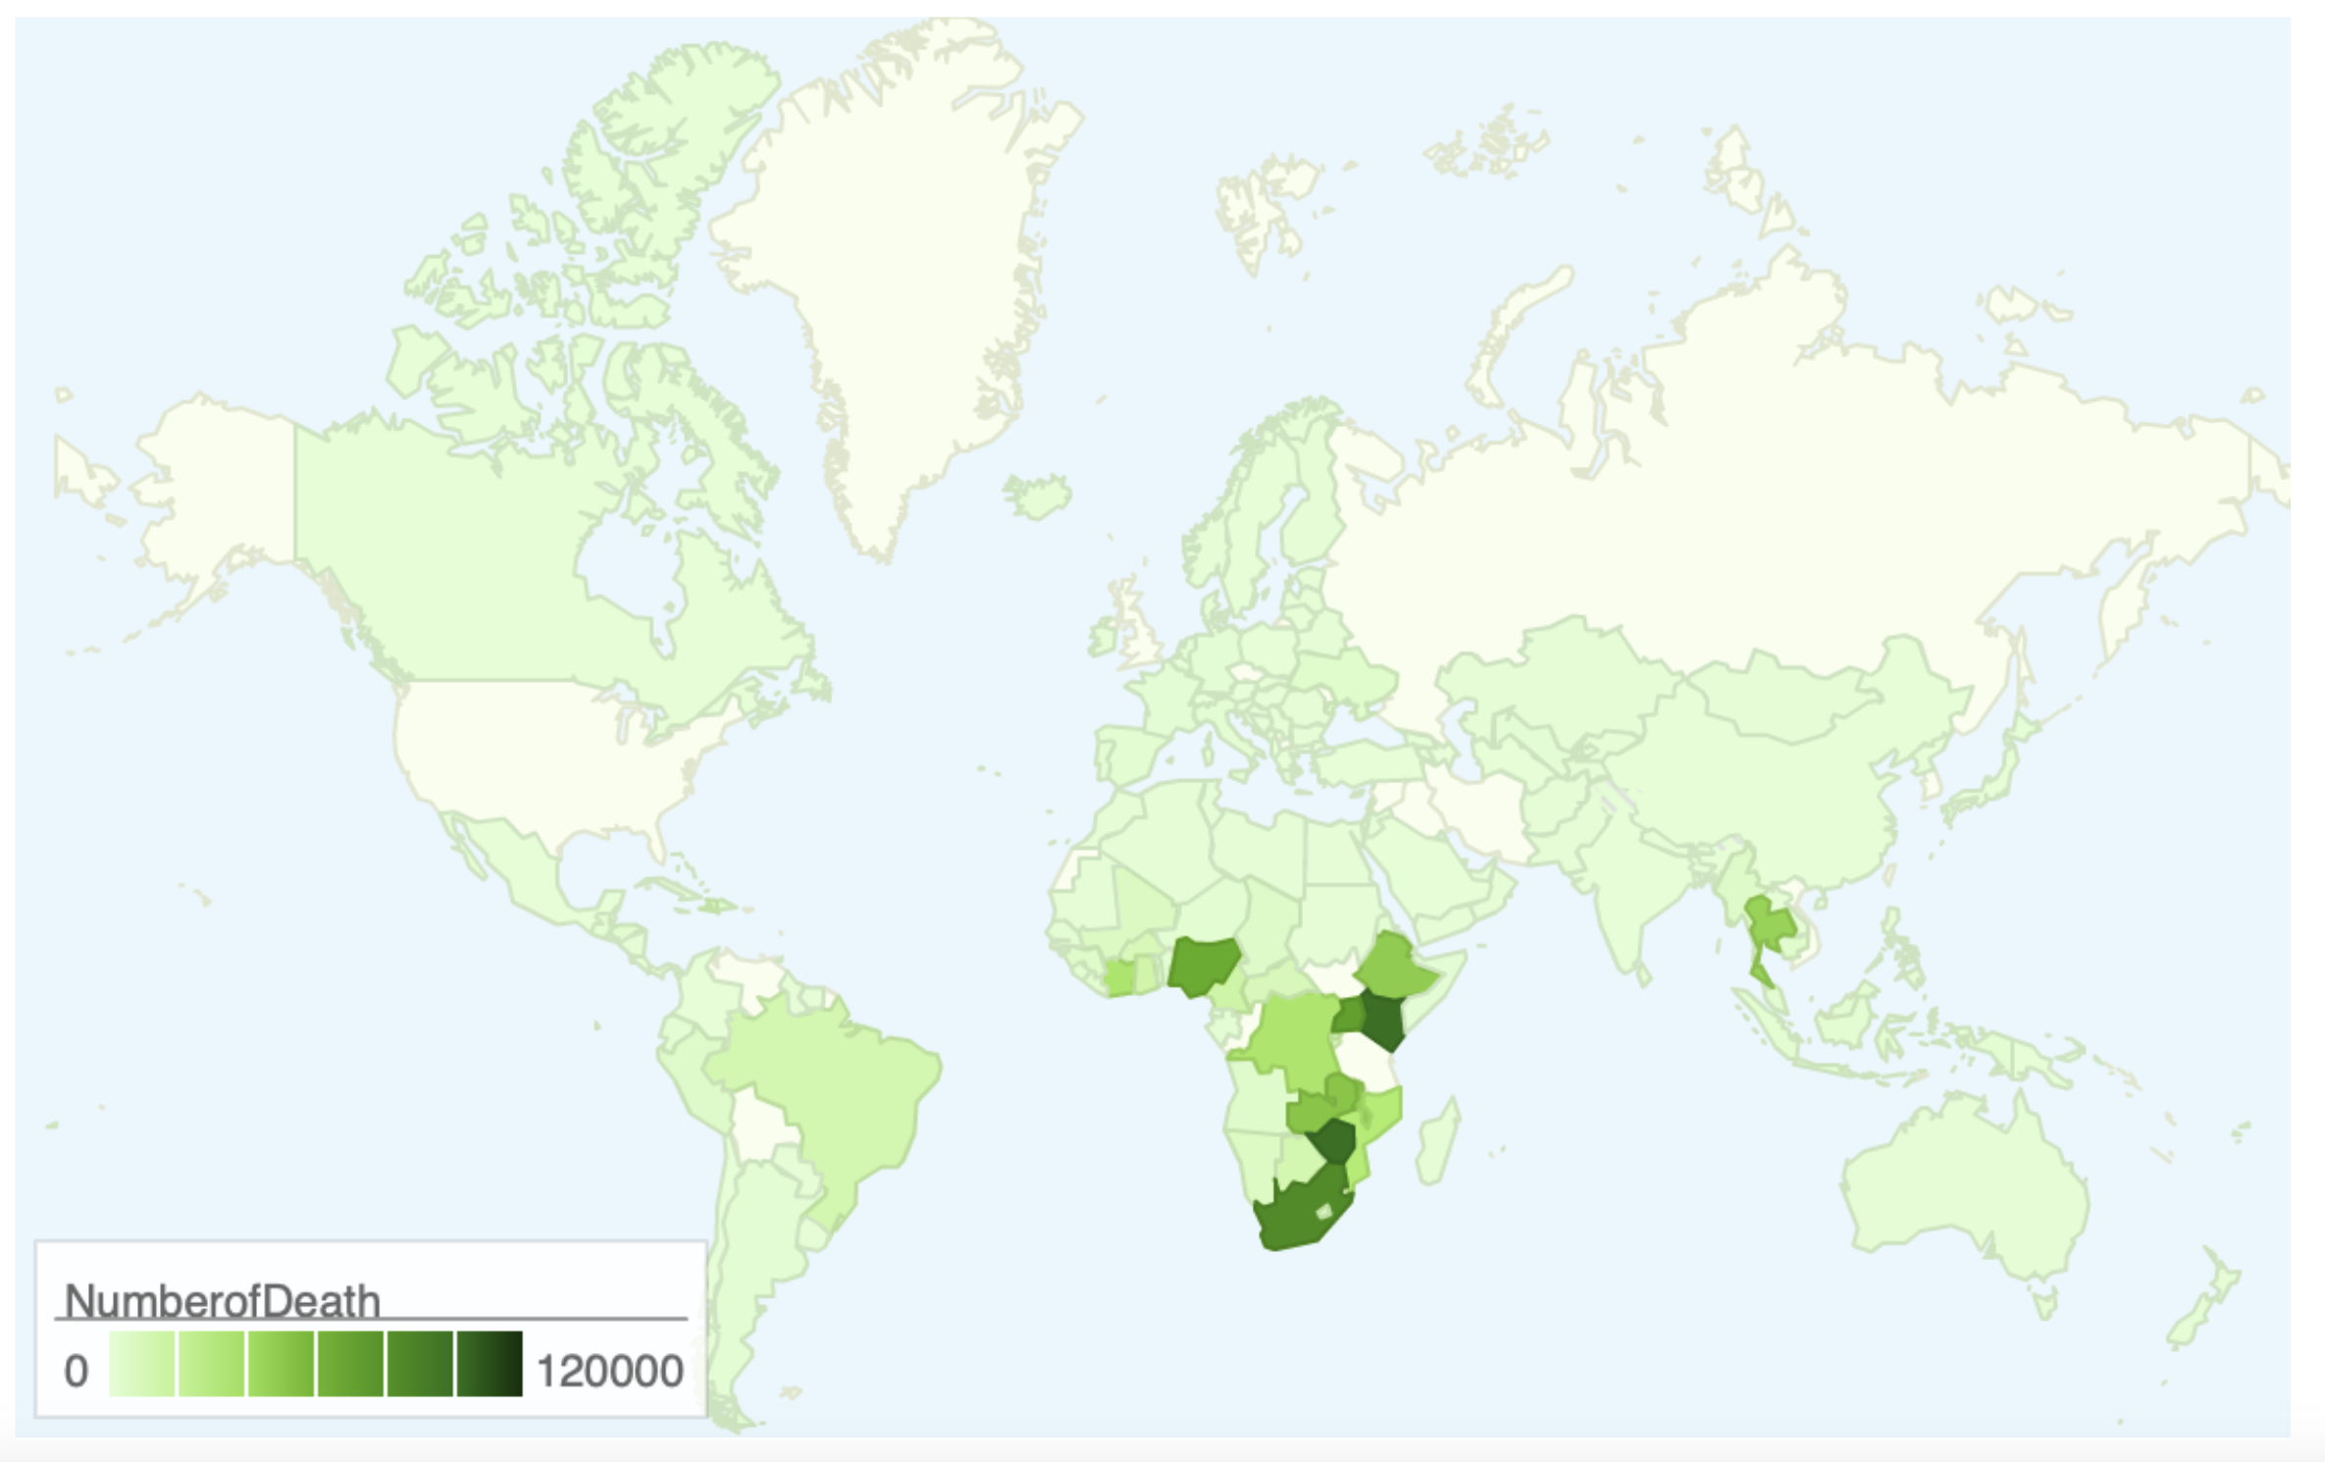
ジオチャート
図１ 2000年の国別HIV/AIDSによる死亡者数
Notes:
チャートをたくさん作って、特徴についてたくさん説明する
ジオチャートは地域による違いがわかりやすいが、時間的推移を見るには向いていない

Slide 9
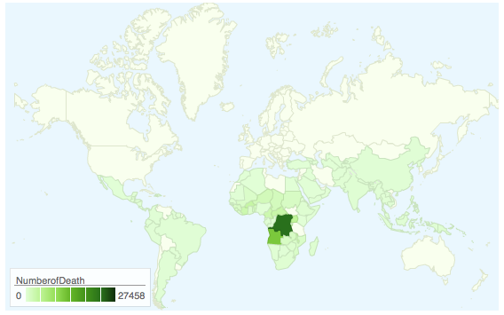
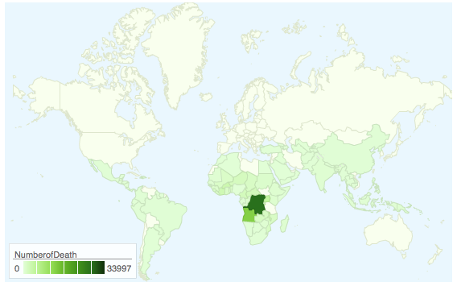

2017
2016
2015
図２ 国別マラリアによる死亡者数 の推移

Slide 10
ジオチャート
地図上にデータをマッピング
地域特性が見やすい
推移が見にくい

Slide 11
バブルチャート

Slide 12
まとめ
Notes:
・やろうと思っていたことをどこまでできました、どこまでできませんでした、を発表のまとめとする

